Slide 1
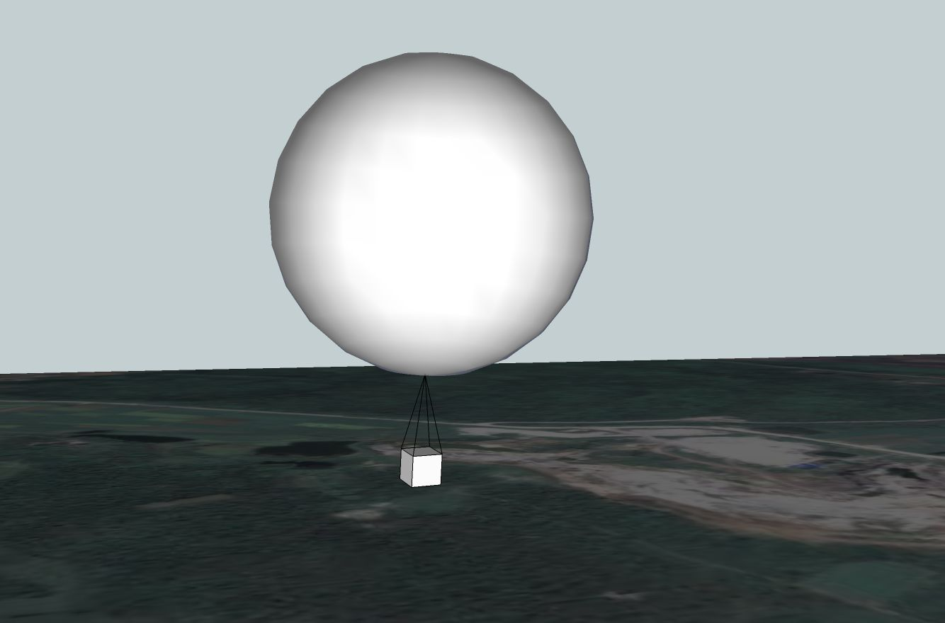
Projet Ballon Météo
réALISé PAR Cousson Antoine et Brault Yann

Slide 2
Sommaire
Introduction au projet
Quels sont nos objectifs ?
Planning du travail
Répartition du travail
Présentation du projet
Code du système
Nacelle et raccords
Mise en fonctionnement du système

Slide 3
Introduction au projet
Le projet consiste à lancer un ballon météo qui embarquera un dispositif permettant de récupérer des données météorologique et de les transmettre via le protocole LoRaWAN à un serveur d’application, et celui-ci poste les données sur Twitter.
https://github.com/MonsieurCo/Projet_CSF
https://twitter.com/MeteoValrose

Slide 4
Quels sont nos objectifs ?
Un système embarqué de poids réduit
Gestion de l’alimentation et apports en énergie
Utilisation des données récolté par le système

Slide 5
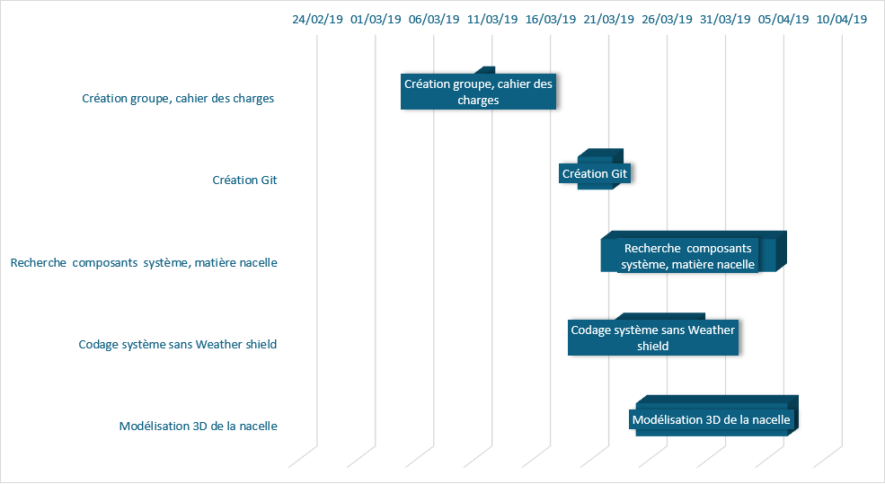
Planning du travail

Slide 6
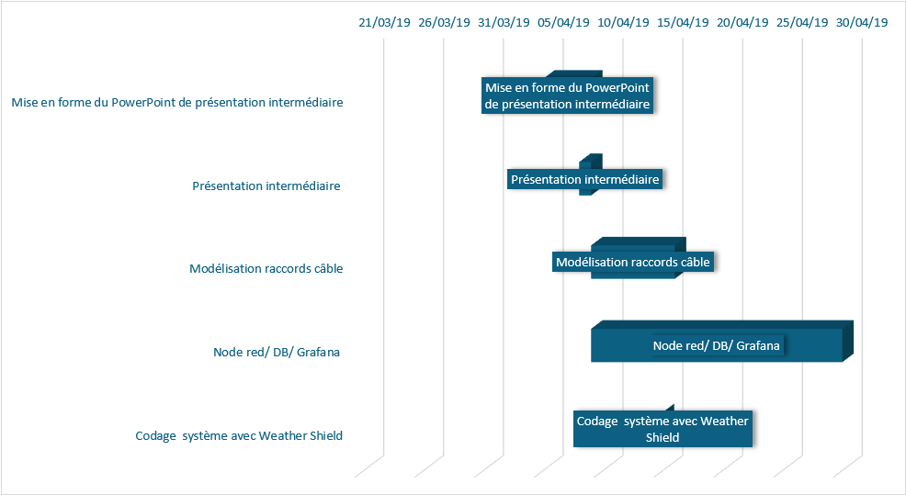
Planning du travail

Slide 7
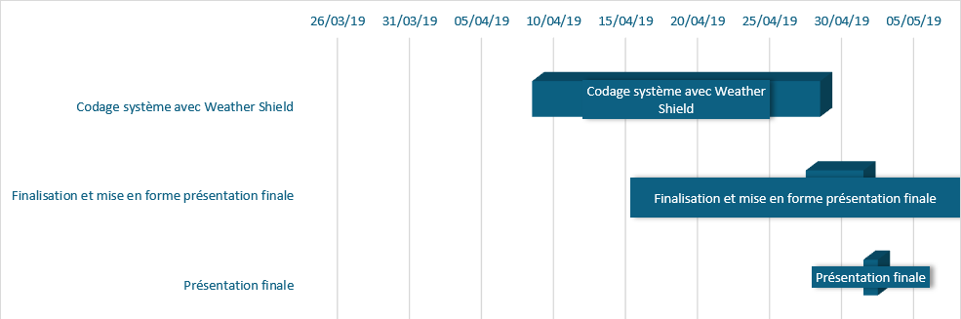
Planning du travail

Slide 8
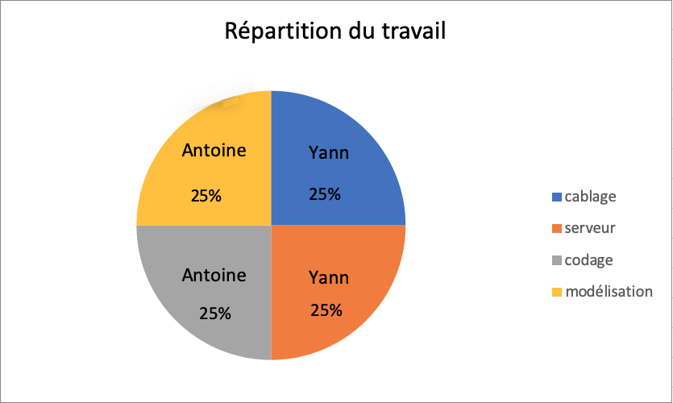
Répartition du travail

Slide 9
Présentation du projet
Schéma câblage
Fait avec Fritzing

Slide 10
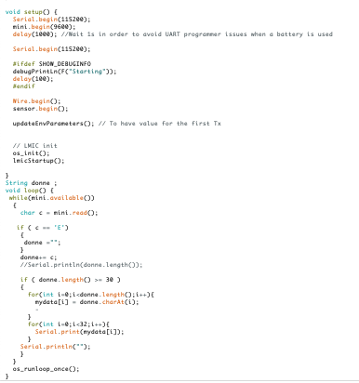
CODE DU SYSTEME
Du mini vers la Gateway:
L’arduino mini reçoit les caractères un à un et les concatène dans une String via SoftwareSerial.
Dès que le mini reçoit le caractère ‘E’, il réinitialise la String et commence à concaténer les lettres, une fois la taille attendue atteinte, on insère la String dans un tableau de Char.

Slide 11
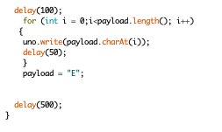
CODE DU SYSTEME
Du uno vers le mini:
L’arduino Uno récupère les données du shield et les transfert, toutes les données captées sont concaténées dans une chaîne de caractères qui ensuite est transmise lettre par lettre via TTL avec la librairie SoftwareSerial.

Slide 12
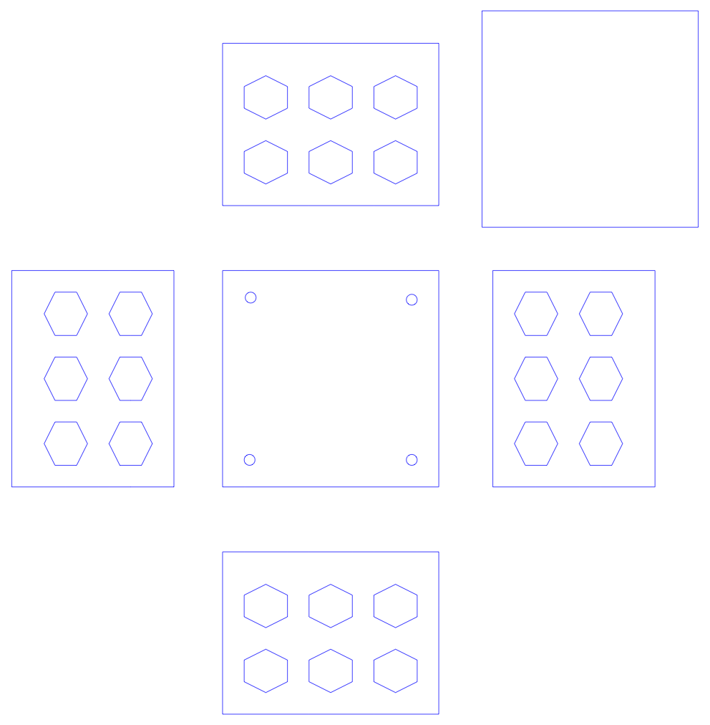
Nacelle et raccords

Slide 13
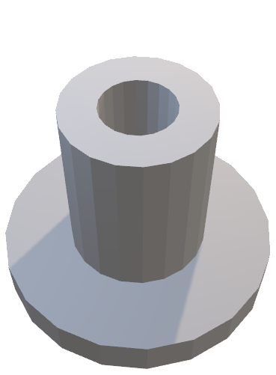

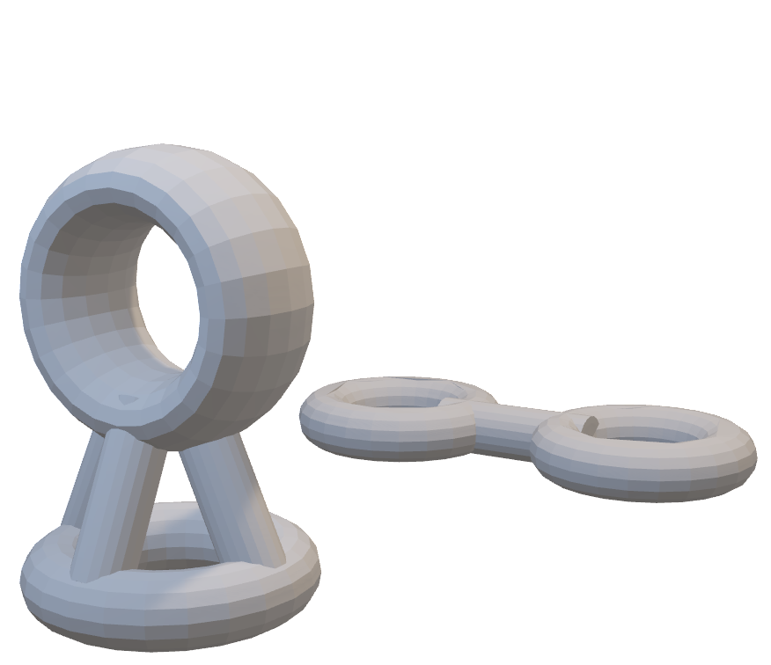
Nacelle et raccords

Slide 14
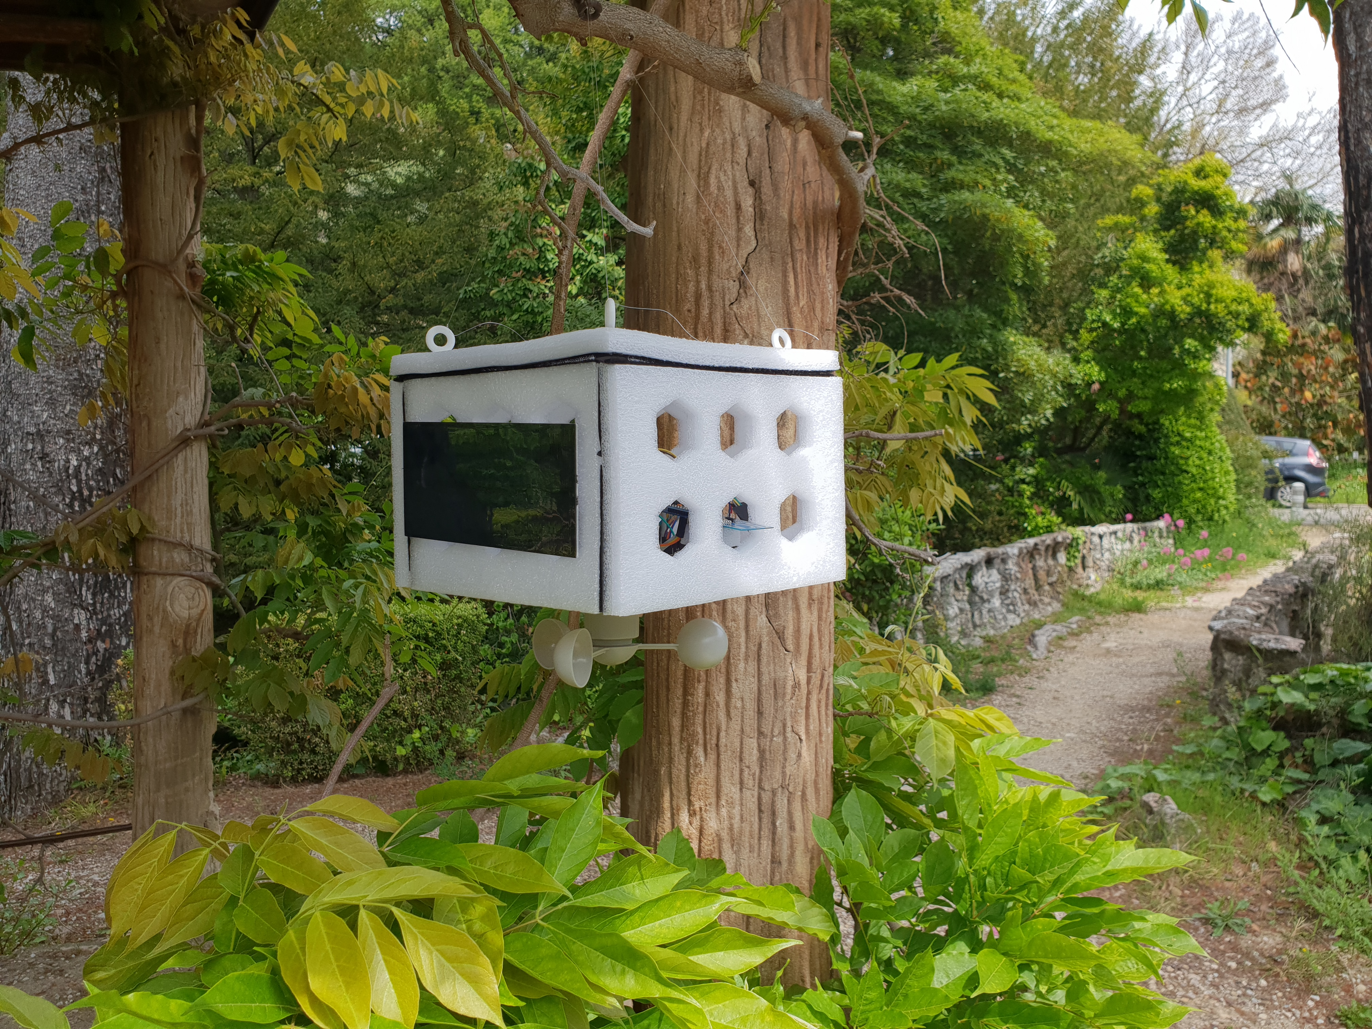
Mise en fonctionnement du système
La nacelle est autonome en énergie,
elle arrive à être entièrement alimentée
par le panneau solaire en grande
luminosité et est alimentée sur batterie
le reste du temps.

Slide 15
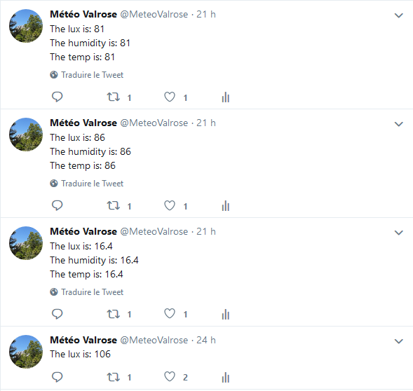
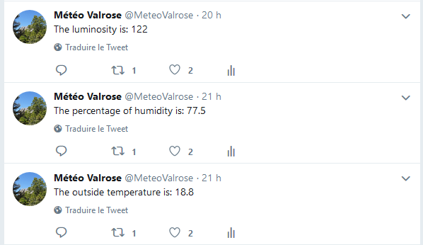
Mise en fonctionnement du système

Slide 16
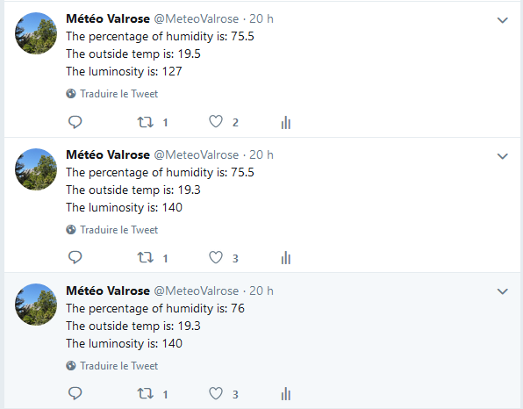
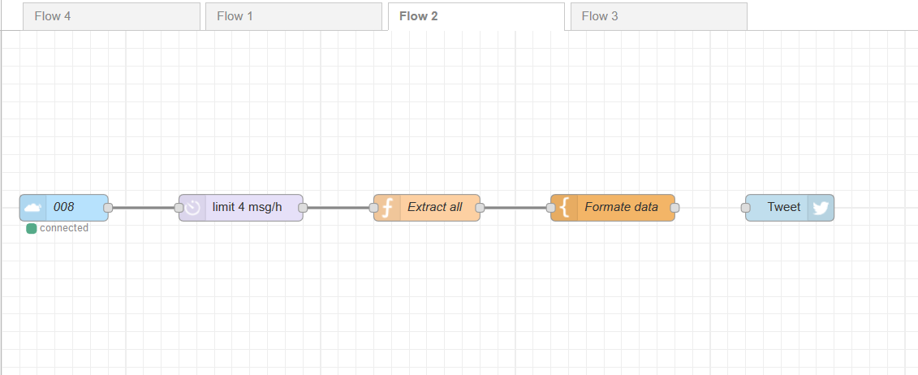
Mise en fonctionnement du système

Slide 17
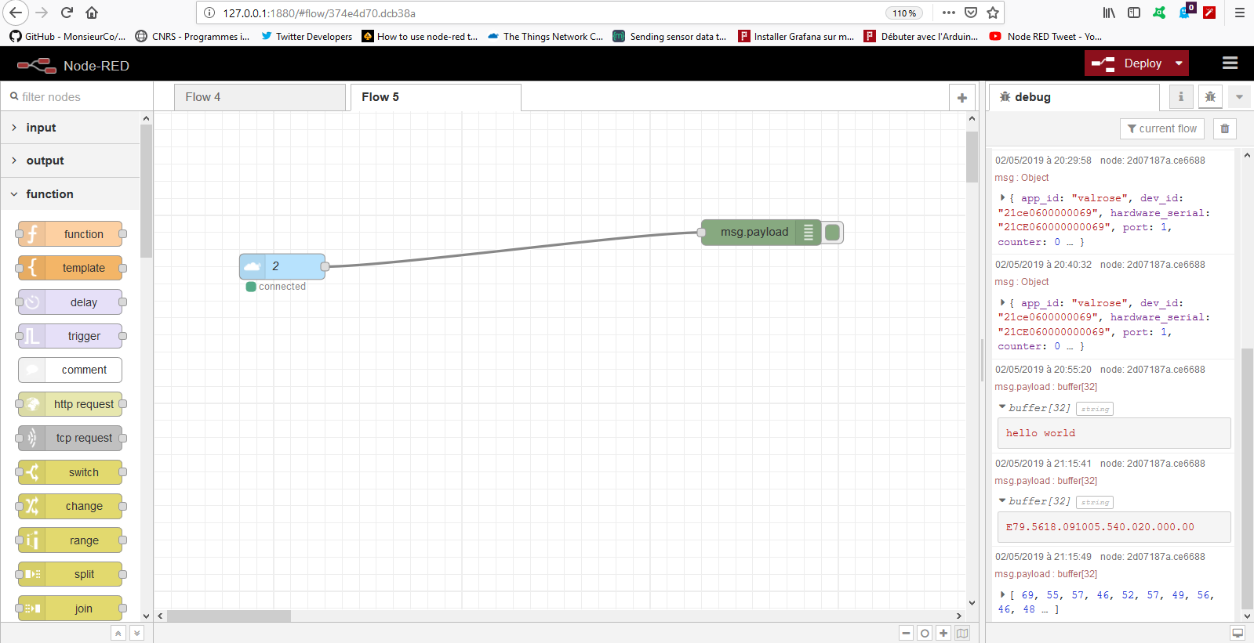
Mise en fonctionnement du système

Slide 18
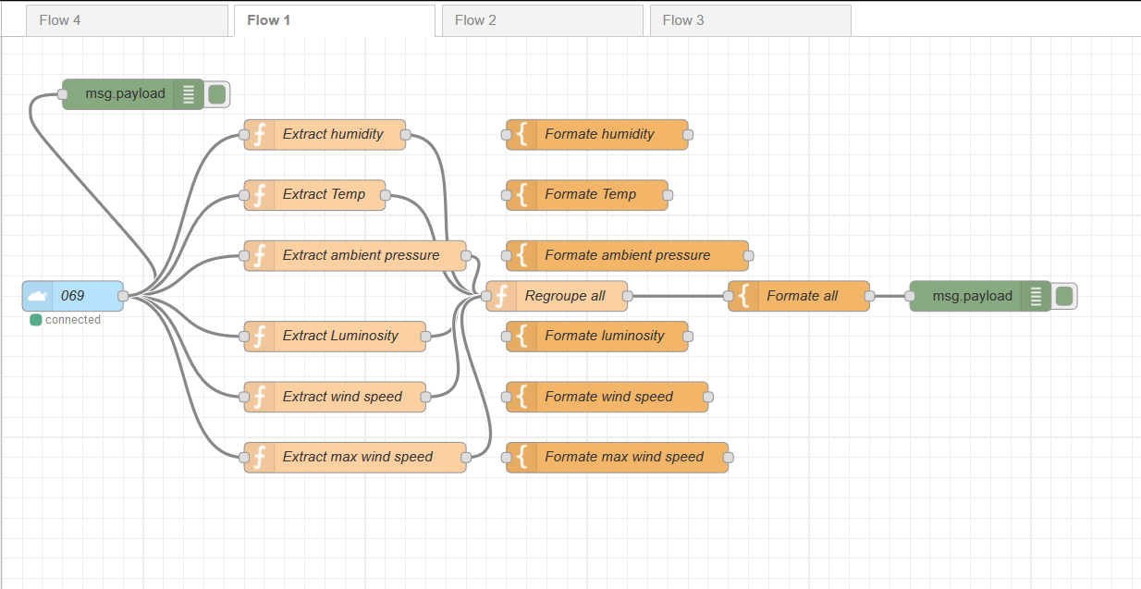
Mise en fonctionnement du système

Slide 19
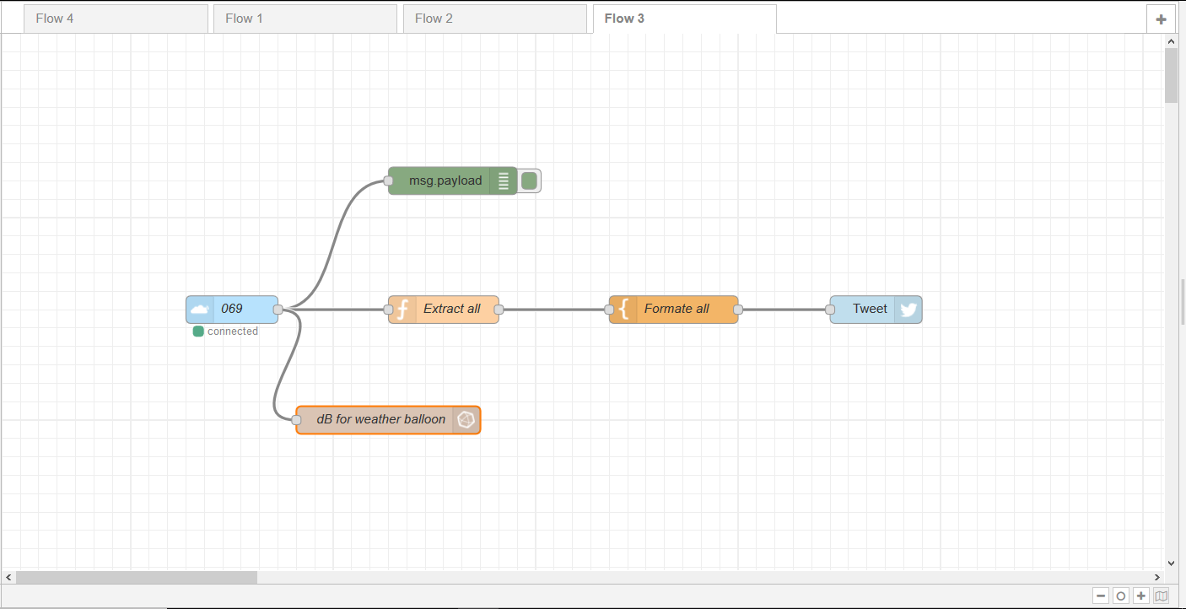
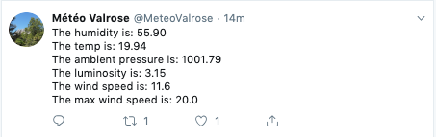
Mise en fonctionnement du système
Sur Twitter:

Slide 20
Conclusion
Nous avons réussi la majorité des objectifs à savoir récolter les données et les envoyer via OTAA à la Gateway pour enfin les twitter,
Malgré ça nous n’avons pas pu mettre le ballon en vol stationnaire.
En terme de perspective, nous pouvons envisager , vis-à-vis du code, programmer un duty cycle respectant la norme Européenne, et quant au serveur d’application, il serait intéressant de rajouter des nœuds Grafana ou bien Dashboard.
On aurait pu envisager un lâché de ballon en vol libre pour récolter les données tout au long de la montée.

